Slide 1
Renesancia – Leonardo da Vinci
Mgr. Maroš Izák

Slide 2
Vznik - renesancie
Renesancia vznikla v severnom Taliansku
koncom 13. storočia
Florencia

Slide 3
Pojem - renesancia
Znovuzrodenie človeka, návrat k prírode, poznaniu, nové myšlienky a názory na život

Slide 4
Vplyvy renesancie
Maliarstvo
Sochárstvo
Architektúra
Vzdelanosť a literatúra

Slide 5
Maliarstvo
zobrazovanie ľudskej podstaty, krásy tela

Slide 6
Sochárstvo
precízna anatómia tela

Slide 7
Architektúra
uplatňovanie jednoduchosti, súmernosti, stĺporadia, kupol a klenieb

Slide 8
Leonardo da Vinci
Významná osobnosť
umenia,
vedy
a nositeľ myšlienok,
ktoré predbehli
svoju dobu

Slide 9
Umenie
Namaľoval snáď najznámejšiu ženu sveta
Monu Lisu

Slide 10
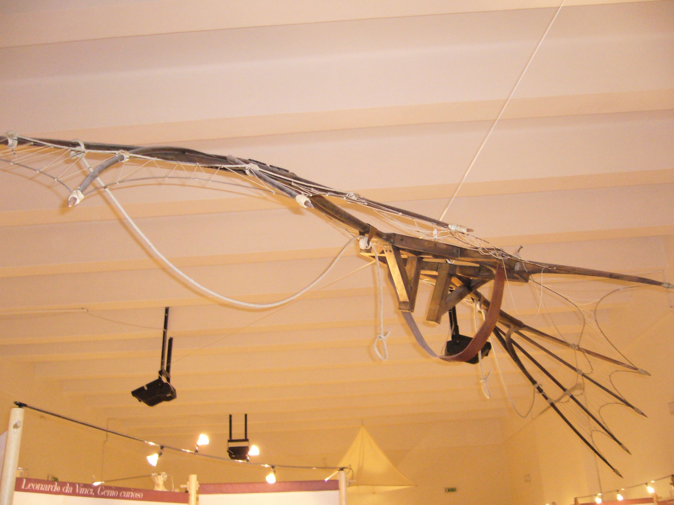
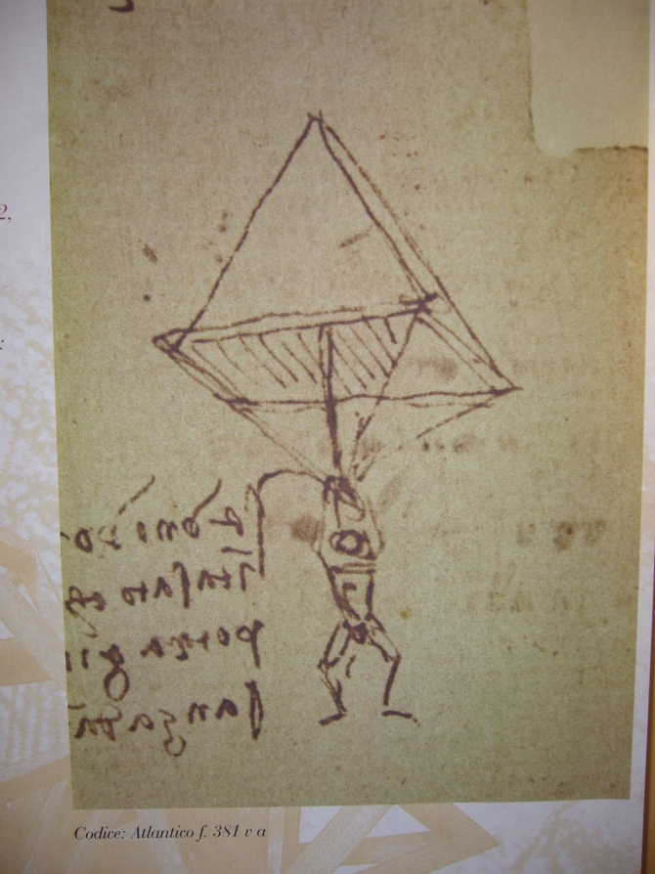
Priekopník vedy
Lietajúce stroje
„ Semiornitottero“
predchodca dnešného rogala

Slide 11
Padák
Leonardov projekt pyramídovej konštrukcie

Slide 12
Letecká skrutka
Najstaršia štúdia vrtuľníka

Slide 13
Pracovné stroje
Otočný žeriav

Slide 14
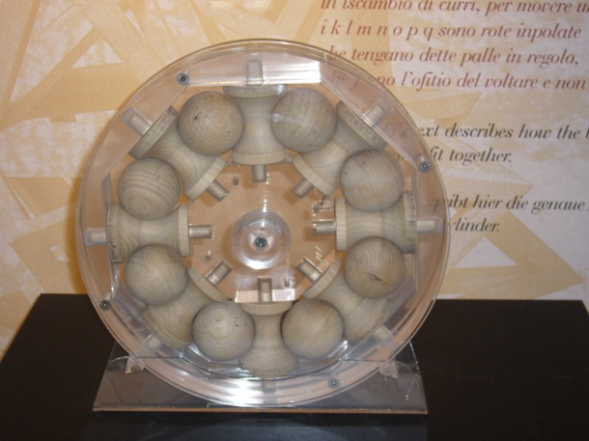
Vojnové stroje
Predchodca „tanku“ malo ho riadiť osem mužov
pomocou guľových ložísk

Slide 15
Bibliografia
http://sk.wikipedia.org/wiki/Leonardo_da_Vinci
http://referaty.atlas.sk/prakticke-pomocky/zivotopisy/51596/leonardo-da-vinci
http://www.google.sk/search?q=leonardo+da+vinci&hl=sk&client=firefox-a&hs=6cX&rls=org.mozilla:sk:official&channel=np&prmd=ivnsb&tbm=isch&tbo=u&source=univ&sa=X&ei=_CoMTrz-H871sga5ucHoDg&ved=0CDkQsAQ&biw=1366&bih=665
Vlastné fotky z výstavy – Život a dielo Leonarda da Vinci

